Slide 1
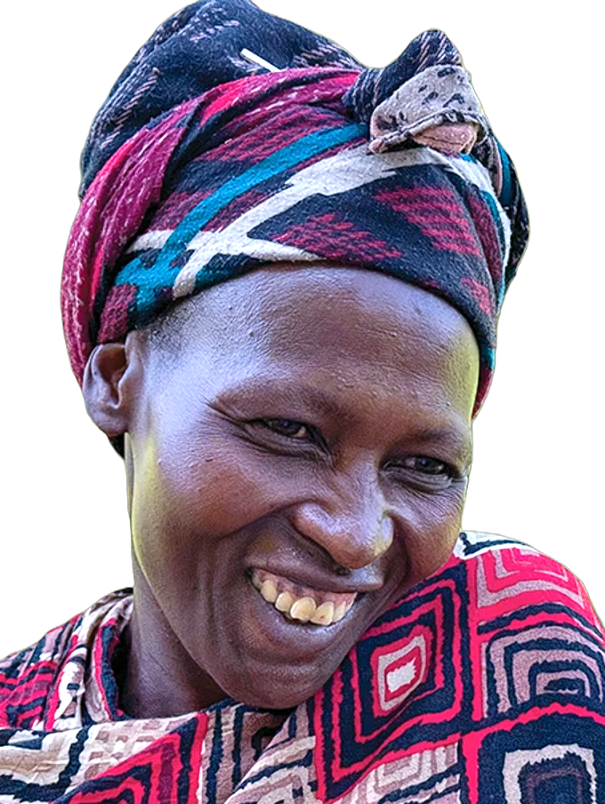
தேவன் கொடுத்த பரிசு
மே 30, வாரம் 9
புருண்டி
ஜீன்

Slide 2
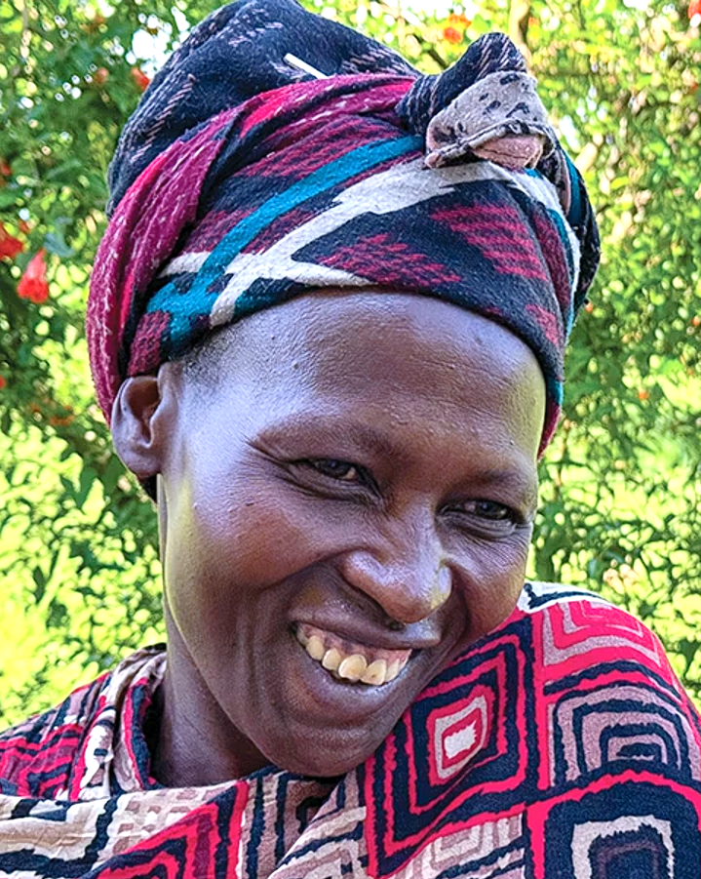
1
தான் மரிக்கவேண்டியதுதான் என்று ஜீன் நினைத்தார். 26 வயதான அந்தக் கர்ப்பிணித் தாய்க்கு எப்போதும் தலைசுற்றல் உணர்வு இருந்து வந்தது. பசியே எடுக்கவில்லை. அவர் வீட்டை விட்டு வெளியே செல்லும்போது, காற்று தனது உடலுக்குள் ஊடுருவிச் செல்வது போன்ற ஒரு உணர்வு ஏற்பட்டது. உடல் முழுவதும் வலித்தது.
புருண்டியில் உள்ள ஒரு நகர மருத்துவமனையில் அவருக்குப் பல பரிசோதனைகள் செய்யப்பட்டன, ஆனால் அவர்களால் அவரது நோயைக் கண்டறியமுடியவில்லை. மற்றொரு மருத்துவமனைக்குச் சென்றும் பலன் கிடைக்கவில்லை; அங்கிருந்த மருத்துவர்களாலும் அவருக்கு உதவ முடியவில்லை.
குணமடைவதற்காக அவர் பெருமளவு பணத்தைச் செலவழித்தார், ஆனால் எல்லா நம்பிக்கையும் அற்றுப்போனது. மரணம்மட்டுமே இதற்குத் தீர்வாகத் தோன்றியது, ஆனால் ஜீன் தனது குழந்தையைப் பெற்றெடுக்க விரும்பினார். தனது முதல் குழந்தையை நேரில் காணவேண்டும் என்று அவர் ஏங்கினார்.
அப்போதுதான், நாட்டின் வடமேற்குப் பகுதியில் உள்ள ஒரு செவன்த்-டே அட்வென்டிஸ்ட் கிளினிக்பற்றி ஒருவரிடம் கேள்விப்பட்டார். புகண்டா மருந்தகம் என்று அழைக்கப்படும் அந்தக் கிளினிக்கிற்கு ஜீன் சென்றார்.

Slide 3
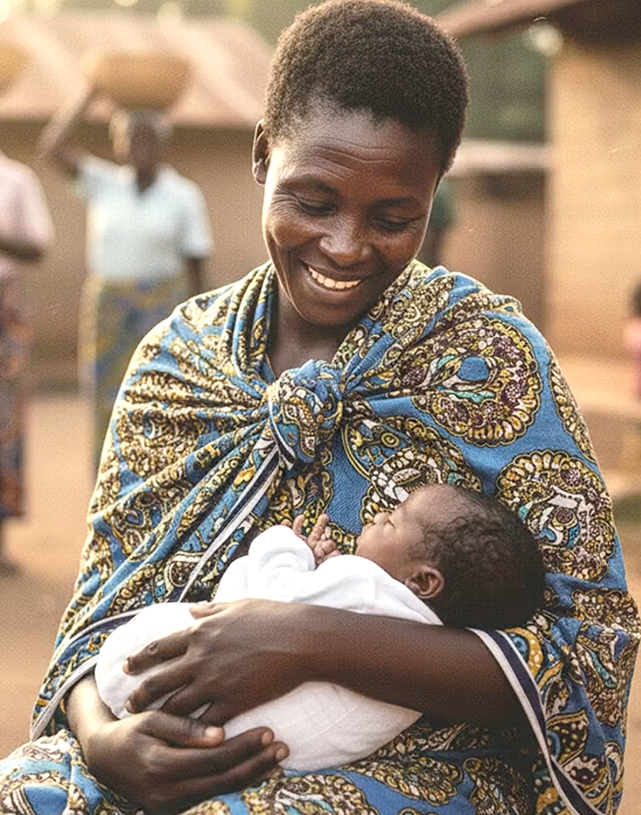
2
அங்கிருந்த ஊழியர்கள் முதல் பரிசோதனையிலேயே அவரது நோயைக் கண்டறிந்தனர். அந்த நோயின் பெயர் ஜீனுக்குத் தெரியவில்லை அவர்கள் கொடுத்த மருந்தை அவர் நன்றியுடன் ஏற்றுக்கொண்டார்.
ஊழியர்களின் அறிவுரைப்படி, அந்த மருந்தை அருந்தினார். அது மிகவும் இனிப்பாக இருந்தது. வாரங்கள் செல்லச் செல்ல, அவரது வலி மறைந்தது; அவர் மீண்டும் தனது பழைய நிலைக்குத் திரும்பினார். மீண்டும் அந்த கிளினிக்கிற்குச் சென்றபோது, அவர் முழு ஆரோக்கியத்துடன் இருப்பதாக மருத்துவர்கள் சான்றிதழ் அளித்தனர். ஜீன் மிகுந்த மகிழ்ச்சியடைந்தார்! சிறிது காலத்திற்குப் பிறகு, பெண் குழந்தை பிறந்தது. அவர் அந்தக் குழந்தைக்கு ஷானல் என்று பெயரிட்டார்.
காலம் கடந்தது, ஜீன் மீண்டும் உடல்நலக்குறைவால் பாதிக்கப்பட்டார். இப்போது அவர் அட்வென்டிஸ்ட் கிளினிக்மீது ஏமாற்றமடைந்தார். அந்த கிளினிக்கால் தன்னைக் குணப்படுத்த முடியவில்லை என்றும், தனது பழைய நோய் மீண்டும் வந்துவிட்டதாகவும் அவர் நினைத்தார். எனவே, அவர் மற்ற ஐந்து கிளினிக்குகளுக்குச் சென்றார், எவராலும் அவருக்கு உதவ முடியவில்லை. நம்பிக்கையிழந்த நிலையில், அவர் மீண்டும் புகண்டா மருந்தகத்திற்குச் சென்றார். ஒரு புதிய நோய் இருப்பதைக் கண்டறிந்தார் - அது காசநோய்.

Slide 4
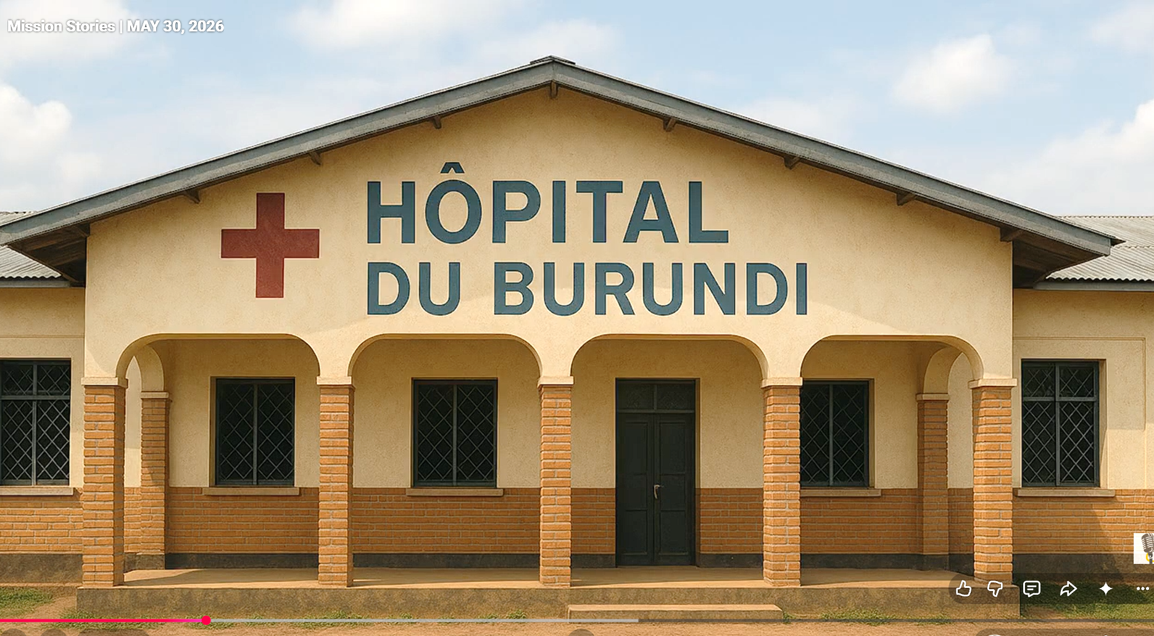
3
அவருக்கு மருந்துகள் வழங்கப்பட்டன, மேலும் கிளினிக் ஊழியர்கள் அவரையும் மற்றவர்களையும் பாதுகாப்பாக வைத்திருப்பது எப்படி என்பது குறித்து ஆலோசனைகளை வழங்கினர். சரியான முறையில் நோய் கண்டறியப்பட்டதற்காக ஜீன் நன்றியுடன் இருந்தார், பின்னர் அவர் மீண்டும் முழு ஆரோக்கியம் பெற்ற போது மகிழ்ச்சியடைந்தார்.
அதன்பிறகு, தனது இரண்டு வயது மகள் ஷானலுக்கு உடல் நலம் சரியில்லாமல் போனபோது, அவளை எங்கே அழைத்துச் செல்லவேண்டும் என்பதில் அவருக்கு எந்தச் சந்தேகமும் இருக்கவில்லை. அவர் உடனே அவளை அட்வென்டிஸ்ட் கிளினிக்கிற்கு அழைத்துச் சென்றார்.
ஒரு மருத்துவர் பரிசோதனைகளைச் செய்து, அந்தச் சிறுமிக்கு இருந்த நோயைக் கண்டறிந்தார். அந்த நோயின் பெயர் ஜீனுக்குத் தெரியவில்லை. ஒவ்வொரு 10 நாட்களுக்கும் ஒருமுறை சிறுமியை ஊசிபோடுவதற்காக அழைத்து வருமாறு மருத்துவர் கூறினார். ஜீன் அவ்வாறே செய்தார்; ஷானலுக்கு 18 ஊசிகள் போடப்பட்ட பின்னரே நோய் குணமானது.

Slide 5
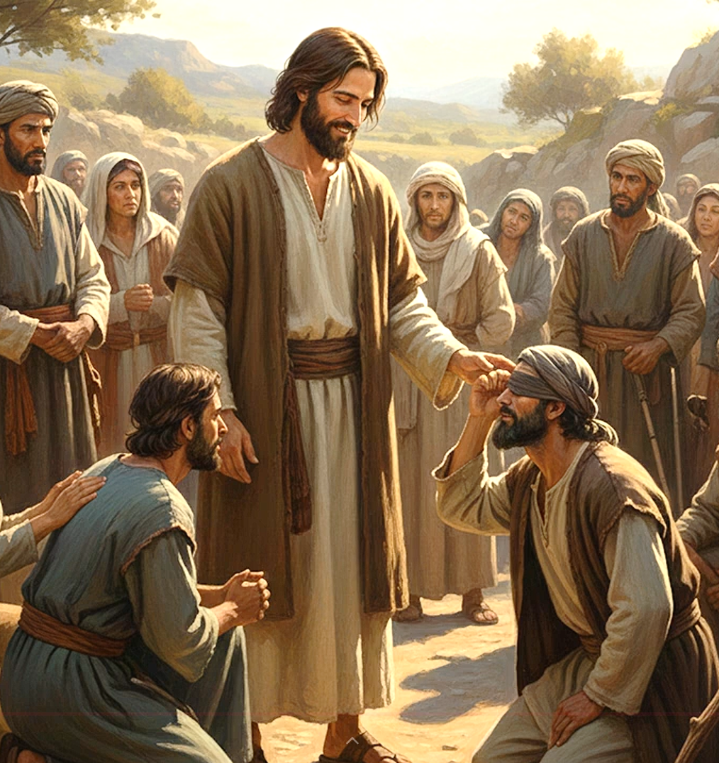
4
சிகிச்சை காலத்தில், கிளினிக் ஊழியர்கள் ஜீனையும் அவரது மகளையும் அவர்களது வீட்டிற்கே வந்து சந்தித்தனர். அவர்கள் கிளினிக்கிலும், அவர்களது வீட்டிலும் வைத்து அவர்களுடன் இணைந்து ஜெபித்தார்கள்.
தேவன்மீதும், தனது சிறிய குடும்பத்தின்மீதும் அவர்கள் காட்டிய அன்பால் ஜீனின் இதயம் நெகிழ்ந்தது. அவர் ஞானஸ்நானம் பெற்று செவந்த்-டே அட்வென்டிஸ்ட் சபையில் இணைய முடிவுசெய்தார். இயேசு இந்தப் பூமியில் வாழ்ந்தபோது மக்களைத் தம்பால் ஈர்க்கப் பயன்படுத்திய அதே முறையால்தான், ஜீனும் கிறிஸ்துவிடம் வழிநடத்தப்பட்டார். எலன் ஒயிட் கூறுகிறார்:
‘கிறிஸ்துவின் முறைமட்டுமே மக்களைச் சென்றடைவதில் உண்மையான வெற்றியைத் தரும். இரட்சகர் மக்களின் நன்மையை விரும்புபவராக அவர்களோடு கலந்தார். அவர்களிடம் அனுதாபம் காட்டினார், அவர்களது தேவைகளைச் சந்தித்தார், மேலும் அவர்களது நம்பிக்கையைப் பெற்றார். அதன் பின்னரே அவர்களை, “என்னைப் பின்பற்றுங்கள்” என்று அழைத்தார்’.

Slide 6
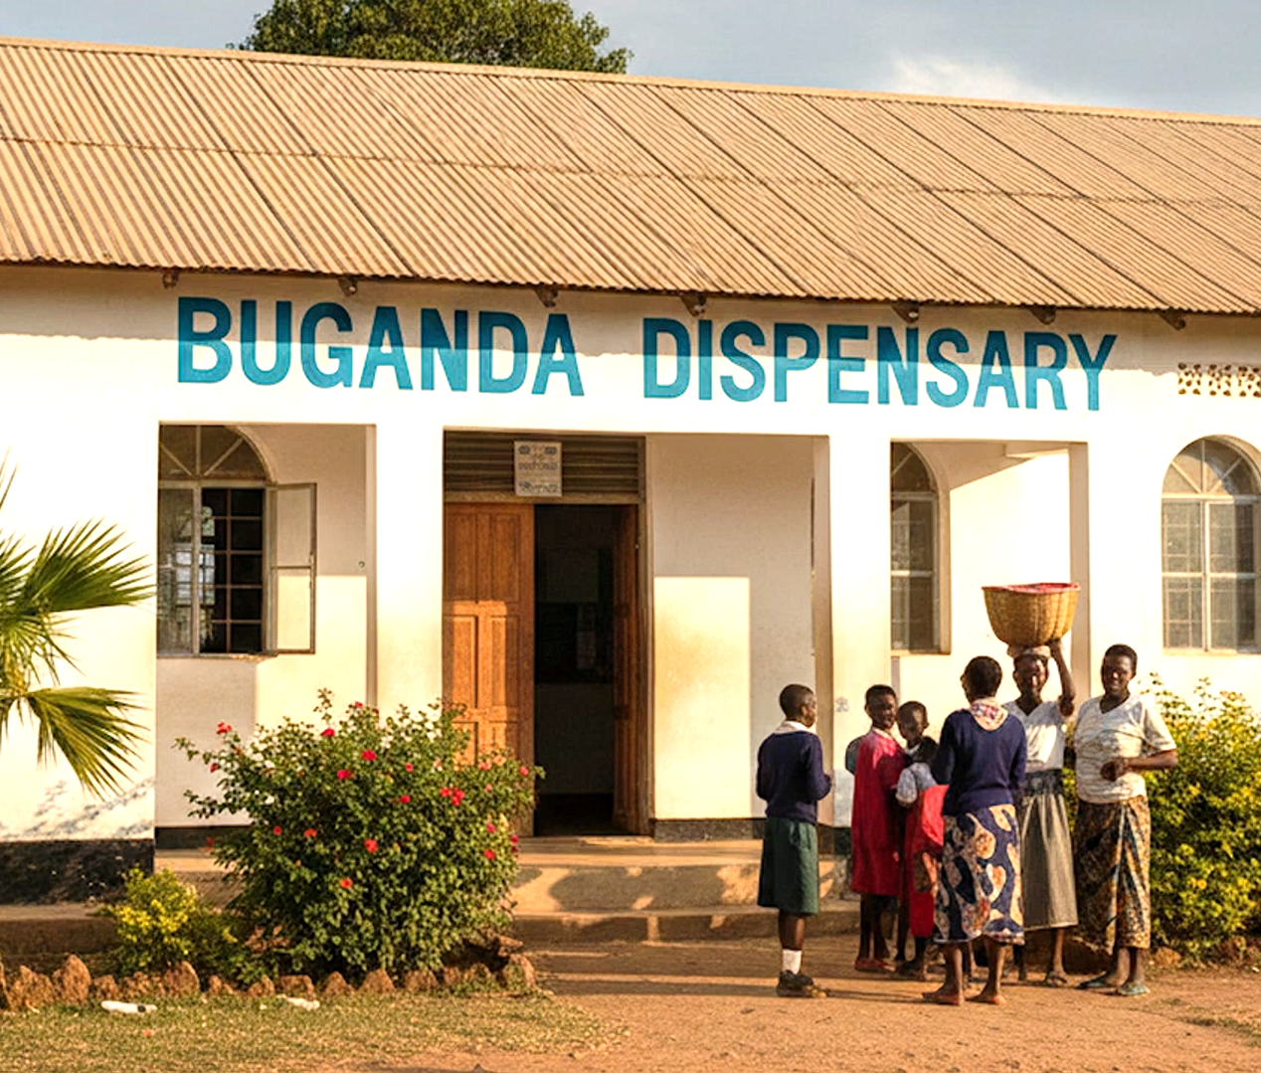
5
கிறிஸ்துவின் முறையைப் பின்பற்றினர்: ஜீனையும் அவரது மகளையும் சந்திப்பது, அவர்களுடன் ஜெபிப்பது, அவர்களின் தேவைகளைச் சந்திப்பது, அவர்களது நம்பிக்கையைப் பெறுவது என அவர்கள் செயல்பட்டனர். அதன்பின்னரே ஜீன் இயேசுவைப் பின்பற்ற முடிவுசெய்தார்.
இன்று, ஜீனுக்கு 40 வயது; அவர் ஒரு விசுவாசமுள்ள செவந்த் -டே அட்வென்டிஸ்ட் உறுப்பினர். 10 வயதான ஷானல், ஒவ்வொரு வாரமும் தனது தாயுடன் ஓய்வுநாள் பள்ளிக்கு மகிழ்ச்சியுடன் செல்கிறாள். அவர்களைப் பொறுத்தவரை, புகண்டா மருந்தகம் என்பது தேவன் கொடுத்த விலைமதிப்பற்ற பரிசு.
“அந்த கிளினிக்கில் எனக்கு அளிக்கப்பட்ட சிகிச்சை மற்றும் அவர்கள் காட்டிய அன்பின்மூலம், அவர்கள் தேவனுடைய ஊழியர்கள் என்று என்னால் சொல்ல முடியும். நான் வீட்டில் இருக்கும்போதுகூட, அவர்கள் என்னைச் சந்தித்து எனக்காக ஜெபிக்கிறார்கள்” என்று ஜீன் கூறினார்.

